Slide 1
CẤU TRÚC DỮ LIỆU VÀ THUẬT TOÁN
DATA STRUCTURE AND ALGORITHMS

Slide 2
Tài liệu học tập
Giáo trình:
  Giáo trình Cấu trúc dữ liệu 1, Trần Hạnh Nhi – Dương Anh Đức, Trường ĐHKHTN – ĐHQG TP.HCM.
Phần mềm lập trình:
  C-Free
  Borland C++
  https://sites.google.com/site/nguyentrongtiendng/

Slide 3
Nội dung môn học
Chương 0: Giới thiệu chung
Chương 1: Ôn tập C/C++
Chương 2: Đệ quy (Recursion)
Chương 3: Tìm kiếm (Searching)
Chương 4: Sắp xếp (Sorting)
Chương 5: Ngăn xếp - Hàng đợi (Stacks - Queues)
Chương 6: Danh sách liên kết (Linked List)
Chương 7: Cây (Tree)
ÔN TẬP - KIỂM TRA (REVIEW – TEST)

Slide 4
Chương 0: Giới thiệu chung

Slide 5
Nội dung

Cấu trúc dữ liệu
Thuật toán
Độ phức tạp của thuật toán
Notes:


Slide 6
Cấu trúc dữ liệu
(1) Sự tổ chức hợp lý của các thành phần dữ liệu,
(2) Tập các thao tác để truy cập các thành phần dữ liệu.
(1) the logical arrangement of data elements, combined with
(2) the set of operations we need to access the elements.

Slide 7
Ví dụ các cấu trúc dữ liệu
Mảng (array)
Danh sách liên kết (linked list)
Ngăn xếp (stack)
Hàng đợi (queue)
Cây (tree)
…

Slide 8
Nội dung
Cấu trúc dữ liệu
Thuật toán
Độ phức tạp của thuật toán


Slide 9
Thuật toán
Tập các bước có thể tính toán được để đạt được kết quả mong muốn
A computable set of steps to achieve a desired result
Notes:
Thuật toán là một dãy hữu hạn các bước không mập mờ và có thể thực thi được, quá trình hành động theo các bước này phải dừng và cho kết quả mong muốn

Slide 10
Ví dụ
Tính tổng các số nguyên lẻ từ 1→n
  B1: S=0
  B2: i=1
  B3: Nếu i=n+1 thì sang B7, ngược lại sang B4
  B4: S=S+i
  B5: i=i+2
  B6: Quay lại B3
  B7: Tổng cần tìm là S
Notes:
dieu kien o B3 sua lai la i>=n+1 thi moi la thuat toan

Slide 11
Mối quan hệ của CTDL và thuật toán
CTDL + Thuật toán = Chương trình

Slide 12
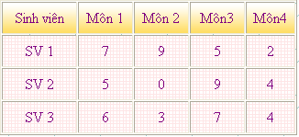
Ví dụ
Một chương trình quản lý điểm thi của sinh viên cần lưu trữ các điểm số của 3 sinh viên. Giả sử mỗi sinh viên có 4 điểm số ứng với 4 môn học khác nhau, dữ liệu có dạng bảng như sau:

Slide 13

Ví dụ
Chỉ xét thao tác xử lý là xuất điểm số các môn của từng sinh viên.
Phương án 1 : Sử dụng mảng một chiều:
int result [12] = {7, 9, 5, 2, 5, 0, 9, 4, 6, 3, 7, 4};
  các phần tử sẽ được lưu trữ như sau:
  Truy xuất điểm số môn j của sinh viên i phải sử dụng một công thức xác định chỉ số tương ứng trong mảng result:
  result[(i*số cột) + j]
Notes:
Có tất cả 3(SV)*4(Môn) = 12 điểm số cần lưu trữ, do đó khai báo mảng result như sau :

Slide 14
Ví dụ
void XuatDiem() //Xuất điểm số của tất cả sinh viên
{
const int so_mon = 4;
int sv,mon;
for (int i=0; i<12; i++)
{
sv = i/so_mon;
mon = i % so_mon;
cout<<"Điểm môn "<<mon<<" của sv "<<sv<<"là:" <<result[i];
}
}

Slide 15
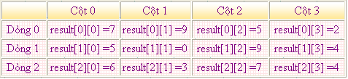
Ví dụ
Chỉ xét thao tác xử lý là xuất điểm số các môn của từng sinh viên.
Phương án 2 : Sử dụng mảng hai chiều:
int result[3][4] ={{ 7, 9, 5, 2}, { 5, 0, 9, 4}, { 6, 3, 7, 4 }};
  các phần tử sẽ được lưu trữ như sau:
  Truy xuất điểm số môn j của sinh viên i cũng chính là phần tử nằm ở vị trí (dòng i, cột j) trong mảng: result[i][j]
Notes:
Có tất cả 3(SV)*4(Môn) = 12 điểm số cần lưu trữ, do đó khai báo mảng result như sau :

Slide 16
Ví dụ
void XuatDiem() //Xuất điểm số của tất cả sinh viên
{
const int so_mon = 4, so_sv = 3;
for ( int i=0; i<so_sv; i++)
for ( int j=0; j<so_mon; j++)
cout<<"Điểm môn "<< j <<" của sv "<< i <<"là:" result[i][j];
}
Notes:
Có thể thấy rõ phương án 2 cung cấp một cấu trúc lưu trữ phù hợp với dữ liệu thực tế hơn phương án 1, và do vậy giải thuật xử lý trên cấu trúc dữ liệu của phương án 2 cũng đơn giản, tự nhiên hơn.

Slide 17
Nội dung
Cấu trúc dữ liệu
Thuật toán
Độ phức tạp của thuật toán (algorithm complexity)


Slide 18
Độ phức tạp của thuật toán
Phân tích thuật toán
  Tính đúng
  Tính đơn giản
  Không gian
  Thời gian chạy của thuật toán

Slide 19
Độ phức tạp của thuật toán
Thời gian chạy của thuật toán
  Đánh giá như thế nào
    Thực nghiệm
    Xấp xỉ
Notes:
Phụ thuộc gì?

Slide 20
Độ phức tạp của thuật toán
Thực nghiệm
  Chịu sự hạn chế của ngôn ngữ lập trình
  Ảnh hưởng bởi trình độ của người cài đặt
  Chọn được các bộ dữ liệu thử đặc trưng cho tất cả tập các dữ liệu vào của thuật toán: khó khăn và tốn nhiều chi phí
  Phụ thuộc nhiều vào phần cứng

Slide 21
Độ phức tạp của thuật toán
Xấp xỉ tiệm cận
  Cách thông dụng nhất để đánh giá một thuật toán là ký hiệu tiệm cận gọi là Big-O
  Định nghĩa toán học của Big-O:
  Cho f và g là hai hàm từ tập các số nguyên hoặc số thực đến số thực. Ta nói f(x) là O(g(x)) nếu tồn tại hằng số C và k sao cho: |f(x)| ≤ C |g(x)| với mọi x > k
  Ví dụ, hàm f(x) = x²+ 3x + 2 là O(x²)
  Thật vậy, khi x > 2 thì x < x² và 2 < 2x²
  Do đó x² + 3x + 2 < 6x²
  Nghĩa là ta chọn được C = 6 và k = 2
Notes:
The complexity of a given algorithm is expressed by the worst-case execution time,

Slide 22
Độ phức tạp của thuật toán
Một số kết quả Big-O quan trọng:
  Hàm đa thức:
    f(x) = a_{n}x^{n} + a_{n-1}x^{n-1} + … + a₁x + a₀
    Khi đó f(x) là O(x^{n})
  Hàm giai thừa:
    f(n) = n! là O(n^{n})
  Logarit của hàm giai thừa:
    f(n) = logn! là O(nlogn)
  Hàm điều hòa
    H(n) = 1 + 1/2 + 1/3 + .. + 1/n là O(logn)

Slide 23
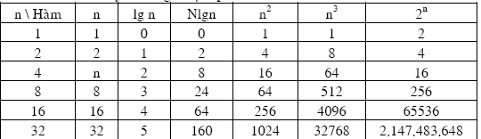
Độ phức tạp của thuật toán
Một số lớp thuật toán

Slide 24
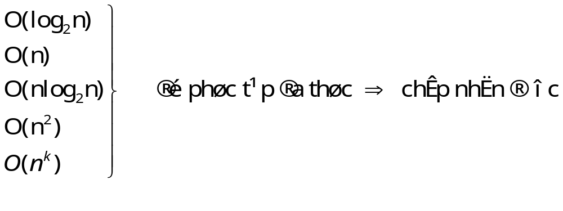
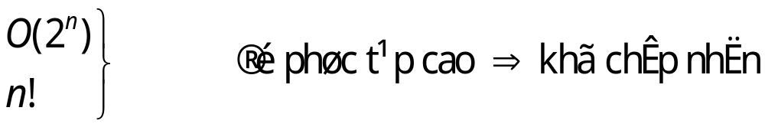
Độ phức tạp của thuật toán
Một số lớp thuật toán

Slide 25
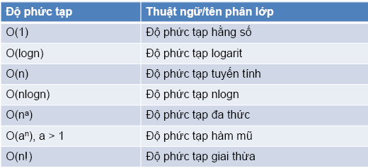
Độ phức tạp của thuật toán
Một số lớp thuật toán

Slide 26
Độ phức tạp của thuật toán
Ví dụ, xét hàm sau:
  Hai lệnh cout ngoài vòng lặp có độ phức tạp hằng O(1) – vì không phụ thuộc vào N
  Số lệnh cout trong vòng lặp bằng với kích thước mảng, do đó vòng lặp có độ phức tạp O(N)
  Tổng cộng: Hàm f có độ phức tạp: 2 * O(1) + O(N)
→ Độ phức tạp: O(N)
void f (int a[], int n)
{
  cout<< "N = "<< n;
  for (int i = 0; i < n; i++ )
  cout<<a[i];
  cout<< "\n";
}
Notes:
In this function, the only part that takes longer as the size of the array grows is the loop.
+ the two printf calls outside of the loop are said to have a constant time complexity, or O(1), as they don't
rely on N.
+ The loop itself has a number of steps equal to the size of the array, so we can say that the
loop has a linear time complexity, or O(N). The entire function f has a time complexity of 2 * O(1) +
O(N), and because constants are removed, it's simplified to O(1) + O(N).

Slide 27
Chương 1: Ôn tập C/C++
(Tham khảo tài liệu môn Phương Pháp Lập Trình)

Slide 28
Chương 1: Ôn tập C/C++

Cấu trúc chương trình C/C++
Các cú pháp cơ bản
Địa chỉ (Address)
Con trỏ (Pointer)
Mảng (Array)
Mảng con trỏ (Pointer array)
Mảng hai chiều (Two-dimensional array)
Cấu trúc (Structure)
Con trỏ cấu trúc (Structure pointer)
Chuỗi (String)
Tập tin (File)
Hàm (Function)

Slide 29
1. Cấu trúc chương trình C/C++
Cấu trúc chương trình C
#include “stdio.h”
#include “conio.h”
void main() /*ham chinh*/
{
  int a=7;
  printf( “%d”, a );
  getch();
  }
Chương 1: Ôn tập C/C++

Slide 30
1. Cấu trúc chương trình C/C++
Cấu trúc chương trình C++
#include “iostream.h”
#include “conio.h”
void main() /*ham chinh*/
{
  int a=7;
  cout<< a ;
  getch();
  }
Chương 1: Ôn tập C/C++

Slide 31
1. Cấu trúc chương trình C/C++
Qui cách viết chương trình
  Các dòng trong cùng một khối thẳng cột
  Khối con của một khối lùi vào ít nhất một TAB
  Sử dụng thống nhất các qui tắc giãn cách
  Ghi chú thích ở những chỗ cần thiết
Chương 1: Ôn tập C/C++

Slide 32
Chương 1: Ôn tập C/C++
Cấu trúc chương trình C/C++
Các cú pháp cơ bản
Địa chỉ (Address)
Con trỏ (Pointer)
Mảng (Array)
Mảng con trỏ (Pointer array)
Mảng hai chiều (Two-dimensional array)
Cấu trúc (Structure)
Con trỏ cấu trúc (Structure pointer)
Chuỗi (String)
Tập tin (File)
Hàm (Function)


Slide 33
2. Các cú pháp cơ bản
Khai báo biến:
Khai báo và khởi tạo biến:
Khai báo hằng số:
Kiểu_dữ_liệu tên_biến;
Kiểu_dữ_liệu tên_biến = giá trị;
const Kiểu_dữ_liệu tên_biến = giá trị;
Chương 1: Ôn tập C/C++

Slide 34
2. Các cú pháp cơ bản
Các kiểu dữ liệu cơ sở
Kiểu | Phạm vi biểu diễn | Kích thước (byte)
char | -2⁷ → 2⁷-1 | 1
int | -2¹⁵ → 2¹⁵-1 | 2
long | -2³¹→2³¹-1 | 4
float | 3.4E-38 → 3.4E+38 | 4
double | 1.7E-308 → 1.7E+308 | 6
Chương 1: Ôn tập C/C++

Slide 35
2. Các cú pháp cơ bản
Các phép toán số học
Phép toán | Tên
+ | cộng
- | trừ
* | nhân
/ | chia
% | chia lấy phần dư
++, -- | Phép tăng, giảm 1
Chương 1: Ôn tập C/C++

Slide 36
2. Các cú pháp cơ bản
Các phép toán so sánh
Phép toán | Tên
> | lớn hơn
>= | lớn hơn hoặc bằng
< | nhỏ hơn
<= | nhỏ hơn hoặc bằng
== | bằng
!= | khác
Chương 1: Ôn tập C/C++

Slide 37
2. Các cú pháp cơ bản
Các phép toán logic
Phép toán | Tên gọi
&& | AND
|| | OR
! | NOT
Chương 1: Ôn tập C/C++

Slide 38
2. Các cú pháp cơ bản
Chuyển đổi kiểu:
  Trong biểu thức: kiểu thấp hơn sẽ được nâng thành kiểu cao hơn trước khi thực hiện phép toán
  Ví dụ:
    7 + 3.5
Chương 1: Ôn tập C/C++

Slide 39
2. Các cú pháp cơ bản
Chuyển đổi kiểu:
  Trong phép gán: Giá trị của biểu thức vế phải được chuyển sang kiểu của biến vế trái
  Ví dụ:
  int a=5/2; //a=?
  float b=5/2; //b=?
Chương 1: Ôn tập C/C++

Slide 40
2. Các cú pháp cơ bản
Ép kiểu:
  Cú pháp:
  (Kiểu) biểu_thức
  Ví dụ:
    (float) 23
    (int) x
    float(23)
    x*1.0
Chương 1: Ôn tập C/C++

Slide 41
2. Các cú pháp cơ bản
Các toán tử điều khiển:
if
if … else …
switch … case …
for
while
do … while
Chương 1: Ôn tập C/C++

Slide 42
2. Các cú pháp cơ bản
Toán tử điều kiện
  if ( bt_điều_kiện )
    khối_lệnh;
  if ( bt_điều_kiện_1 )
    khối_lệnh_1
  else if ( bt_điều_kiện_2 )
  khối_lệnh_2
  …
  else
  khối_lệnh_n
  if ( bt_điều_kiện )
    khối_lệnh_1
  else
  khối_lệnh_2
Chương 1: Ôn tập C/C++

Slide 43
2. Các cú pháp cơ bản
Câu lệnh switch
  switch (biểu_thức_nguyên) {
  case hằng_1:
  các_câu_lệnh_1
  [break;]
  case hằng_2:
  các_câu_lệnh_2
  [break;]
  ...
  [default:
  các_câu_lệnh]
  }
Chương 1: Ôn tập C/C++

Slide 44
2. Các cú pháp cơ bản
Các toán tử điều khiển lặp
for (bt_khởi_tạo; bt_kiểm_tra; bt_tăng) khối_lệnh
    while ( bt_điều_khiển )
    {
    câu_lệnh_1;
    câu_lệnh_2;
    …
    }
  do
  {
  khối_lệnh
  }while (bt_điều_khiển);
Chương 1: Ôn tập C/C++

Slide 45
2. Các cú pháp cơ bản
Cấp phát bộ nhớ tĩnh:
  Ví dụ: int a,b;
Cấp phát bộ nhớ động:
  Bộ nhớ cũng có thể được cấp phát tại thời gian chạy, gọi là Cấp phát động (dynamic allocation)
  Dùng toán tử new để cấp phát bộ nhớ động
  Ví dụ:
int *P;
P = new int;

Slide 46
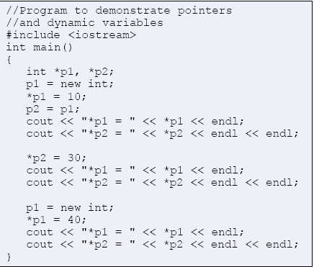

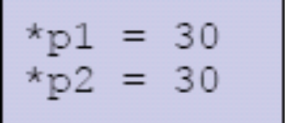
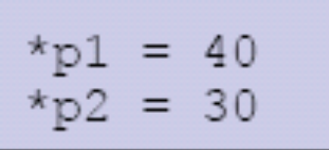
2. Các cú pháp cơ bản

Slide 47
2. Các cú pháp cơ bản
Cấp phát bộ nhớ động:
  heap: vùng bộ nhớ đặc biệt dành riêng cho các biến động. Để tạo một biến động mới, hệ thống cấp phát không gian từ heap. Nếu không còn bộ nhớ, new không thể cấp phát bộ nhớ thì nó trả về giá trị NULL
  Trong lập trình, ta nên luôn kiểm tra lỗi này:
int *p;
p = new int;
if (p == NULL) {
cout << “Loi cap phat bo nho\n“;
exit;
}

Slide 48
2. Các cú pháp cơ bản
Hủy bộ nhớ động:
  Trả lại vùng bộ nhớ trỏ bởi P, nhưng không sửa giá trị của P
  Dùng toán tử delete để hủy bộ nhớ động
  Sau khi thực thi delete, giá trị của con trỏ không xác định
  Ví dụ:
  delete P;

Slide 49
Bài tập
Viết chương trình tính diện tích, chu vi hình chữ nhật
Viết chương trình tính diện tích, chu vi hình tròn
Chương 1: Ôn tập C/C++

Slide 50
Chương 1: Ôn tập C/C++
Cấu trúc chương trình C/C++
Các cú pháp cơ bản
Địa chỉ (Address)
Con trỏ (Pointer)
Mảng (Array)
Mảng con trỏ (Pointer array)
Mảng hai chiều (Two-dimensional array)
Cấu trúc (Structure)
Con trỏ cấu trúc (Structure pointer)
Chuỗi (String)
Tập tin (File)
Hàm (Function)


Slide 51
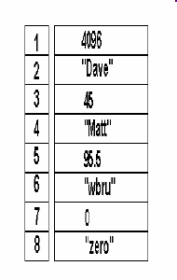
3. Địa chỉ (Address)
Mỗi biến đều có 2 thuộc tính: địa chỉ (address) và giá trị (value)
Trong bộ nhớ:
+ Tại địa chỉ 3: giá trị là 45
+ Tại địa chỉ 2: giá trị là “Dave”
Lấy địa chỉ của biến: dùng &
int y=90;
cout << "Value of 'y' is: " << y << "\n";
cout << "Address of 'y' is: " << &y << "\n\n“;
Chương 1: Ôn tập C/C++
Notes:
The address is the location in memory where the value of the variable is stored.
During the lifetime of the variable, the address is not changed but the value may change.

Slide 52
Chương 1: Ôn tập C/C++
Cấu trúc chương trình C/C++
Các cú pháp cơ bản
Địa chỉ (Address)
Con trỏ (Pointer)
Mảng (Array)
Mảng con trỏ (Pointer array)
Mảng hai chiều (Two-dimensional array)
Cấu trúc (Structure)
Con trỏ cấu trúc (Structure pointer)
Chuỗi (String)
Tập tin (File)
Hàm (Function)


Slide 53
4. Con trỏ (Pointer)
Là một biến mà giá trị của nó chứa một địa chỉ
Định nghĩa một con trỏ: thêm dấu * vào trước tên biến
Ví dụ: int *ia;
      int x, *p, *q;
Toán tử * : trả về nội dung của địa chỉ được chứa trong một biến con trỏ
Chương 1: Ôn tập C/C++
Notes:
Points to Remember
1. Pointers give a facility to access the value of a variable indirectly.
2. You can define a pointer by including a* before the name of the variable.
3. You can get the address where a variable is stored by using &.

Slide 54
4. Con trỏ (Pointer)
Các phép toán số học trên con trỏ:
  Phép gán
  Phép cộng, trừ một con trỏ với một số nguyên
  Tăng, giảm
  Ví dụ:
      int x, *p, *q;
      p = &x;
      p = p+2; // tăng 2 kích thước bộ nhớ int
      q = p;
Chương 1: Ôn tập C/C++

Slide 55
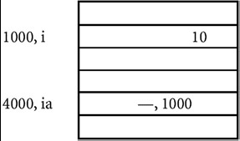
4. Con trỏ (Pointer)
#include<iostream.h>
#include<stdio.h>
void main ()
{
int i;
int *ia;
i = 10;
ia = &i;
cout<<" The address of i is "<< ia <<"\n";
cout<<" The value at that location is "<< i <<"\n";
cout<<" The value at that location is "<< *ia <<"\n";
*ia = 50;
cout<<" The value of i is "<<i;
}
Chương 1: Ôn tập C/C++

Slide 56
4. Con trỏ (Pointer)
int i;
int *ia;
cout<<"Dia chi cua i "<< &i << " co gia tri ="<<i <<endl;
cout<<" Dia chi cua ia " << &ia << " co gia tri = " << ia<<endl;
i = 10;
ia = &i;
cout<<"sau khi gan gia tri:"<<endl;
cout<<" Dia chi cua i "<< &i << " co gia tri ="<<i <<endl;
cout<<" Dia chi cua ia " << &ia << " co gia tri= " << ia<<
" tro đen: "<< *ia;
Chương 1: Ôn tập C/C++

Slide 57
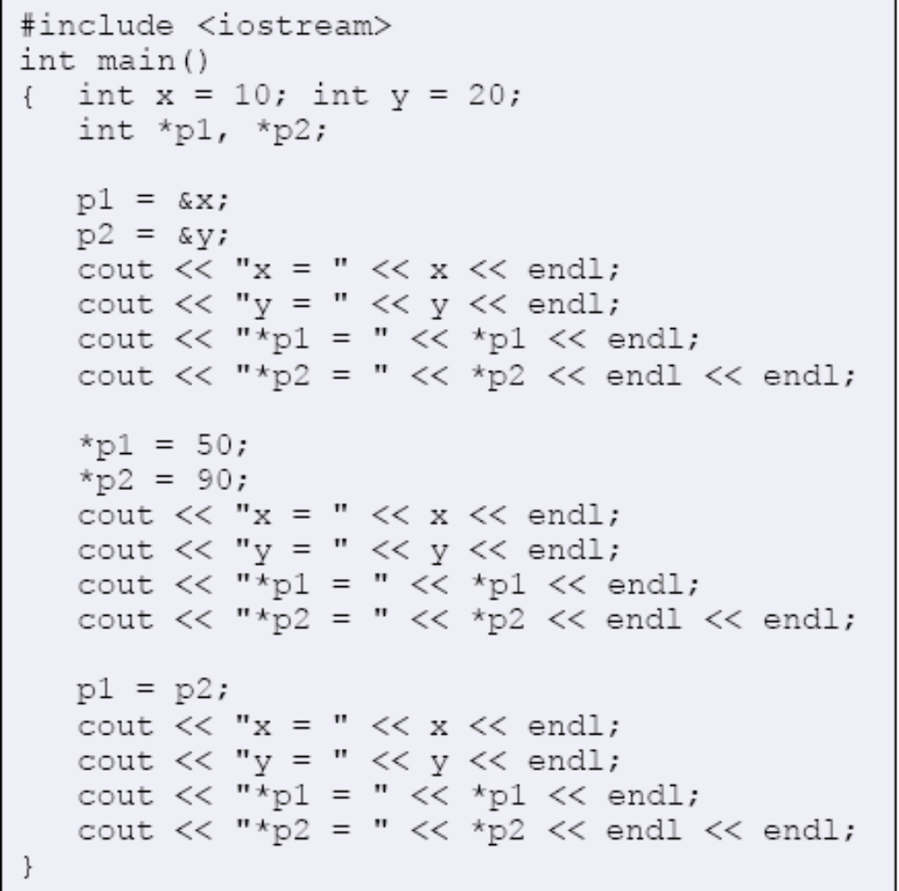

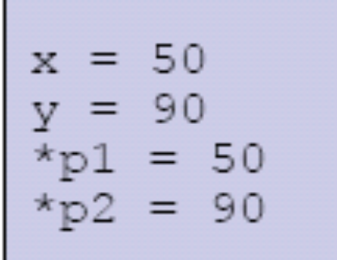


Slide 58
Chương 1: Ôn tập C/C++
Cấu trúc chương trình C/C++
Các cú pháp cơ bản
Địa chỉ (Address)
Con trỏ (Pointer)
Mảng (Array)
Mảng con trỏ (Pointer array)
Mảng hai chiều (Two-dimensional array)
Cấu trúc (Structure)
Con trỏ cấu trúc (Structure pointer)
Chuỗi (String)
Tập tin (File)
Hàm (Function)


Slide 59
5. Mảng (Array)
Mảng:
  Là một cấu trúc dữ liệu
  Là danh sách các phần tử có cùng kiểu
  Cho phép truy xuất ngẫu nhiên đến các phần tử của nó thông qua chỉ số mảng
Khai báo:
  Ví dụ: int a[100];
[0]
[1]
[2]
[3]
[4]
12
2
8
5
1
A
Kiểu_dữ_liệu tên_mảng[số_phần_tử];
Chương 1: Ôn tập C/C++

Slide 60
5. Mảng (Array)
Địa chỉ của mỗi phần tử trong mảng:
  Mỗi phần tử trong mảng có một địa chỉ trong bộ nhớ
  (Each element of the array has a memory address)
Ví dụ:
void printdetail (int a[])
{
for(int i = 0; i<5; i++)
{
cout<< "value in array "<< a[i] <<" at address: " << &a[i];
}
}
Chương 1: Ôn tập C/C++

Slide 61
5. Mảng (Array)
Truy cập mảng sử dụng con trỏ:
  Có thể truy cập từng phần tử của mảng bằng cách sử dụng con trỏ
    void print_usingptr(int a[], int n)
    {
      int *b;
      b=a;
      cout<<"value in array\n";
      for (int i=0; i<n; i++)
      {
      cout<<*b<<" ";
      b++;
      }
    }
    void print_usingptr(int *a, int n)
    {
    cout<<"value in array\n";
      for (int i=0; i<n; i++)
      {
      cout<<*(a+i)<<" ";
      }
    }
Chương 1: Ôn tập C/C++
Notes:
1. The function print_using pointer given at statement A accesses elements of the array
using pointers.
2. Statement B defines variable b as a pointer to an integer.
3. Statement C assigns the base address of the array to b, thus the array's first location (a[0]) is
at 100; then b will get the value 100. Other elements of the array will add 102,104, etc.
4. Statement D prints two values: *b means the value at the location specified by b, that is, the
value at the location 100. The second value is the address itself, that is, the value of b or the
address of the first location.
5. For each iteration, b is incremented by 2 so it will point to the next array location. It is
incremented by 2 because each integer occupies 2 bytes. If the array is long then you may
increment it by 4.
1. This function is similar to the preceding function except for the difference at statement A. In
the previous version, b = b+2 is used. Here b++ is used to increment the pointer.
2. Since the pointer is a pointer to an integer, it is always incremented by 2.

Slide 62
5. Mảng (Array)
Cấp phát động cho mảng và hủy mảng:
  Kích thước của mảng động không cần là hằng số mà có thể có giá trị được quyết định tại thời gian chạy
  new T[n] : cấp phát một mảng gồm n đối tượng kiểu T và trả về một con trỏ tới đầu mảng
  delete [] p : hủy mảng mà p trỏ tới
  P phải trỏ tới đầu mảng động, nếu không, kết quả của delete sẽ phụ thuộc vào trình biên dịch và loại dữ liệu đang sử dụng. Ta có thể nhận được lỗi runtime error hoặc kết quả sai

Slide 63
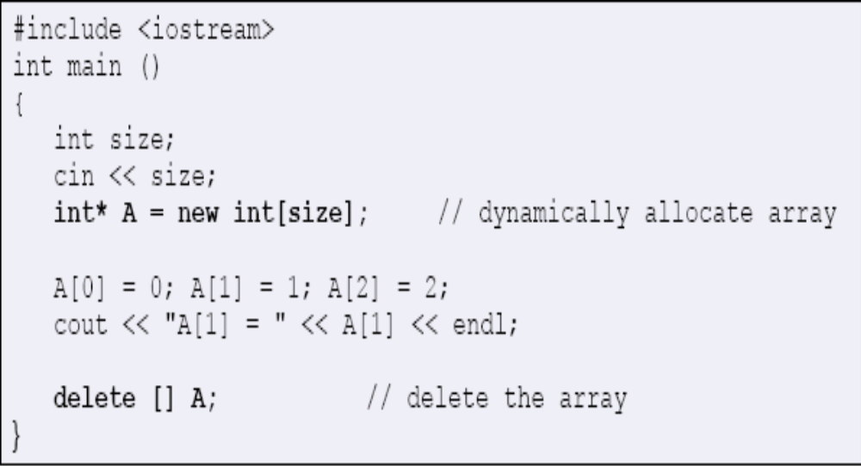
5. Mảng (Array)

Slide 64
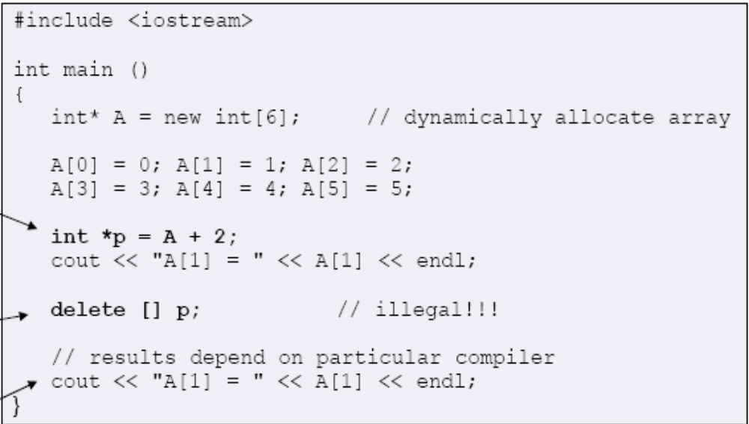
5. Mảng (Array)

Slide 65
Chương 1: Ôn tập C/C++
Cấu trúc chương trình C/C++
Các cú pháp cơ bản
Địa chỉ (Address)
Con trỏ (Pointer)
Mảng (Array)
Mảng con trỏ (Pointer array)
Mảng hai chiều (Two-dimensional array)
Cấu trúc (Structure)
Con trỏ cấu trúc (Structure pointer)
Chuỗi (String)
Tập tin (File)
Hàm (Function)


Slide 66
6. Mảng con trỏ (Pointer array)
Có thể khai báo mảng con trỏ (tương tự như mảng số)
Trong mảng con trỏ, các phần tử mảng lưu con trỏ
void main()
{
int *a[5];
  int i1=4, i2=3, i3=2, i4=1, i5=0;
  a[0] = &i1;
  a[1] = &i2;
  a[2] = &i3;
  a[3] = &i4;
  a[4] = &i5;
  printarr(a);
}
void printarr(int *a[])
{
  for(int j=0; j<5; j++)
  {
  cout<<a[j] <<" ";
  }
}
Chương 1: Ôn tập C/C++
Notes:
In the pointer array, the array elements store the
pointer that points to integer values.

Slide 67
Chương 1: Ôn tập C/C++
Cấu trúc chương trình C/C++
Các cú pháp cơ bản
Địa chỉ (Address)
Con trỏ (Pointer)
Mảng (Array)
Mảng con trỏ (Pointer array)
Mảng hai chiều (Two-dimensional array)
Cấu trúc (Structure)
Con trỏ cấu trúc (Structure pointer)
Chuỗi (String)
Tập tin (File)
Hàm (Function)


Slide 68
7. Mảng hai chiều (Two-dimensional array)
Khai báo:
Ví dụ:
int a[2][3];
float mang[10][5];
Không lấy địa chỉ của phần tử mảng hai chiều bằng toán tử &
Kiểu_dữ_liệu tên_mảng[số_dòng] [số_cột];
Chương 1: Ôn tập C/C++

Slide 69
7. Mảng hai chiều (Two-dimensional array)
Duyệt mảng hai chiều sử dụng con trỏ:
  Ví dụ:
  float *pa, a[2][3];
    pa = (float*)a; // neu khong ep kieu thi C se canh bao
    // nhung chuong trinh van chay tot
    Khi đó pa trỏ tới a[0][0]
    pa+1 trỏ tới a[0][1]
    pa+2 trỏ tới a[0][2]
    pa+3 trỏ tới a[1][0]
    pa+4 trỏ tới a[1][1]
    pa+5 trỏ tới a[1][2]
Chương 1: Ôn tập C/C++

Slide 70
Bài tập
Viết chương trình cho nhập 1 mảng hình chữ nhật và tính diện tích, chu vi của chúng
Viết chương trình cho nhập 1 mảng hình tròn và tính diện tích, chu vi của chúng
Chương 1: Ôn tập C/C++

Slide 71
Chương 1: Ôn tập C/C++
Cấu trúc chương trình C/C++
Các cú pháp cơ bản
Địa chỉ (Address)
Con trỏ (Pointer)
Mảng (Array)
Mảng con trỏ (Pointer array)
Mảng hai chiều (Two-dimensional array)
Cấu trúc (Structure)
Con trỏ cấu trúc (Structure pointer)
Chuỗi (String)
Tập tin (File)
Hàm (Function)


Slide 72
8. Cấu trúc (Structure)
Được sử dụng khi cần thao tác trên dữ liệu có nhiều thuộc tính
Cú pháp:
Ví dụ:
struct Ngay {
int thang;
int ngay;
int nam;
};
struct Tên_kiểu_cấu_trúc {
các_thành_phần;
};
Chương 1: Ôn tập C/C++
Notes:
Structures are used when
you want to process data of
multiple data types

Slide 73
8. Cấu trúc (Structure)
Khai báo biến kiểu cấu trúc (2 cách):
Ví dụ:
Ngay n;
hoặc: struct Ngay ng;
Khởi tạo cho một cấu trúc:
Ví dụ:
struct Ngay d={10,15,2004};
struct Ngay a[]={ {10,15,2004}, {10,16,2004}, {10,17,2004}, {10,18,2004}};
Tên_cấu_trúc tên_biến;
struct Tên_cấu_trúc tên_biến;
Chương 1: Ôn tập C/C++

Slide 74
8. Cấu trúc (Structure)
Truy cập thành phần của cấu trúc:
  Dùng toán tử “.”: Tên_biến_cấu_trúc.Tên_thành _phần
  Ví dụ:
  Ngay d;
  d.ngay = 10;
  d.thang = 10;
  d.nam = 1910;
Chương 1: Ôn tập C/C++

Slide 75
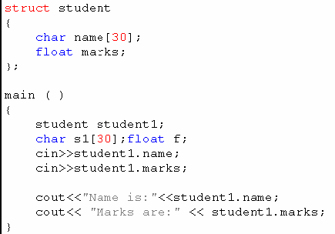
8. Cấu trúc (Structure)
Ví dụ
Chương 1: Ôn tập C/C++

Slide 76
Bài tập
Viết chương trình tính diện tích, chu vi hình chữ nhật (yêu cầu khai báo cấu trúc hình chữ nhật)
Viết chương trình tính diện tích, chu vi hình tròn (yêu cầu khai báo cấu trúc hình tròn)
Chương 1: Ôn tập C/C++

Slide 77
Chương 1: Ôn tập C/C++
Cấu trúc chương trình C/C++
Các cú pháp cơ bản
Địa chỉ (Address)
Con trỏ (Pointer)
Mảng (Array)
Mảng con trỏ (Pointer array)
Mảng hai chiều (Two-dimensional array)
Cấu trúc (Structure)
Con trỏ cấu trúc (Structure pointer)
Chuỗi (String)
Tập tin (File)
Hàm (Function)


Slide 78
9. Con trỏ cấu trúc (Structure pointer)
Giống như các kiểu dữ liệu khác, ta có thể khai báo con trỏ cấu trúc
Ví dụ
  struct Ngay *p, a[10], *p1, b;
  p = a; p1 = &b;
Truy nhập thành phần của cấu trúc:
  tên_con_trỏ->tên_thành_phần
hoặc :
(*tên_con_trỏ).tên_thành_phần
Chương 1: Ôn tập C/C++

Slide 79
9. Con trỏ cấu trúc (Structure pointer)
#include<iostream.h>
struct student
{
  char name[30];
  float marks;
};
void main ( )
{
  student *sv;
  char s[30];
  float f;
  cin>>s;
  cin>>f;
  sv->name = s;
  sv->marks = f;
  cout<<" Name is "<< sv->name<<"\n";
  cout<<" Marks are "<<sv->marks<<"\n";
}
Chương 1: Ôn tập C/C++

Slide 80
Chương 1: Ôn tập C/C++
Cấu trúc chương trình C/C++
Các cú pháp cơ bản
Địa chỉ (Address)
Con trỏ (Pointer)
Mảng (Array)
Mảng con trỏ (Pointer array)
Mảng hai chiều (Two-dimensional array)
Cấu trúc (Structure)
Con trỏ cấu trúc (Structure pointer)
Chuỗi (String)
Tập tin (File)
Hàm (Function)


Slide 81
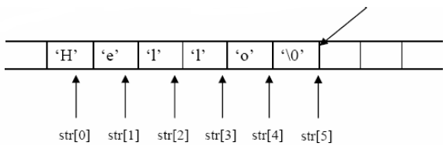
10. Chuỗi (String)
Là mảng các ký tự (array of char)
Kết thúc bởi ký tự null “\0” (ending with null char \0)
Chuỗi hằng được tự động thêm “\0”
Ví dụ: char str[]=“Hello”;

Slide 82
10. Chuỗi (String)
Khai báo chuỗi:
  char str[] = {‘H’,’e’,’l’,’l’,’o’,’\0’};
  char str[] = “Hello”;
  char *str = “Hello”;

Slide 83
10. Chuỗi (String)
Hàm nhập chuỗi:
  char *gets(char *s);
  Nhận ký tự cho đến khi nhận dấu Enter
  Tự động thêm ký tự ‘\0’
  So sánh với cin>>s; //????
Hàm xuất chuỗi:
  int puts(const char *s);
  cout<<s;

Slide 84
10. Chuỗi (String)
Keyboard buffer
  char szKey[] = "aaa";
  char s[10];
  do {
  cout<<"doan lai di?";
  gets(s);
  } while (strcmp (szKey,s) != 0);
  puts ("OK. corect");
  If user input: aaaaaaaaaaaaa???

Slide 85
10. Chuỗi (String)
Một số hàm về chuỗi: (cần #include <string.h>)
  strcpy(s1, s2)
  strcat(s1, s2)
  strlen(s1)
  strcmp(s1, s2) -> (-1,0,1)
  strchr(s1, ch)
  strstr(s1, s2)
  …
Notes:
strcmp: less than 0 str1 is less than str2 equal to 0 str1 is equal to str2 greater than 0 str1 is greater than str2
The function strchr() returns a pointer to the first occurence of ch in str, or NULL if ch is not found.
The function strstr() returns a pointer to the first occurrence of str2 in str1, or NULL if no match is found.

Slide 86
10. Chuỗi (String)
Ví dụ:
  char s1[80], s2[80];
  cout << "Input the first string: :";
  gets(s1);
  cout << "Input the second string: ";
  gets(s2);
  cout << "Length of s1= " << strlen(s1);
  cout << "Length of s2= " << strlen(s2);
  if (!strcmp(s1, s2))
  cout << "These strings are equal\n";
  strcat(s1, s2);
  cout << "s1 + s2: " << s1 << endl;;
  strcpy(s1, "This is a test.\n");
  cout << s1;
  if (strchr(s1, 'e')) cout << "e is in " << s1;
  if (strstr(s2, "hi")) cout << "found hi in " <<s2;

Slide 87
Chương 1: Ôn tập C/C++
Cấu trúc chương trình C/C++
Các cú pháp cơ bản
Địa chỉ (Address)
Con trỏ (Pointer)
Mảng (Array)
Mảng con trỏ (Pointer array)
Mảng hai chiều (Two-dimensional array)
Cấu trúc (Structure)
Con trỏ cấu trúc (Structure pointer)
Chuỗi (String)
Tập tin (File)
Hàm (Function)


Slide 88
11. Tập tin (File)
Cần #include <io.h>
Tạo file mới:
  FILE *fp;
  fp=fopen(“d:\\test.txt", "wb"))
Ghi nội dung vào file:
  fwrite(&Address, sizeof(TYPE), count, fp);
Đóng file (Lưu file):
  fclose(fp);

Slide 89
11. Tập tin (File)
FILE *f;
File text, File binary
fopen, fclose, fread, fwrite, fscanf, fprintf, feof….
Chương 1: Ôn tập C/C++

Slide 90
11. Tập tin (File)
Đọc file:
  FILE *fp;
  fp = fopen(“d:\\test.txt", “rb"))
  while (fwrite(&Address, sizeof(TYPE), count, fp))
  {
  // xử lý nội dung đọc được
  }
  fclose(fp);

Slide 91
Chương 1: Ôn tập C/C++
Cấu trúc chương trình C/C++
Các cú pháp cơ bản
Địa chỉ (Address)
Con trỏ (Pointer)
Mảng (Array)
Mảng con trỏ (Pointer array)
Mảng hai chiều (Two-dimensional array)
Cấu trúc (Structure)
Con trỏ cấu trúc (Structure pointer)
Chuỗi (String)
Tập tin (File)
Hàm (Function)


Slide 92
12. Hàm (Function)
Các cú pháp định nghĩa hàm:
void Tên_Hàm (kiểu_dữ_liệu tên_biến,…)
{
  // các khai báo biến,…
  // các lệnh…
}
Kiểu_dữ_liệu Tên_Hàm (kiểu_dữ_liệu tên_biến,…)
{
  // các khai báo biến,…
  // các lệnh…
  return value;
}

Slide 93
12. Hàm (Function)
Cách gọi hàm:
  Chuẩn bị các tham số để gởi cho hàm nếu có:
    Khai báo biến tương ứng và cho nhập dữ liệu cho biến (nếu cần)
  Hàm không trả về giá trị (void):
    Tên_Hàm (tham_số_1, tham_số_2,…);
  Hàm có trả về giá trị:
    Khai báo một biến có kiểu trùng với kiểu trả về của hàm
    Viết lệnh gán: biến = Tên_Hàm (tham_số_1, tham_số_2,…);
    Sử dụng biến để xuất, tính toán, gọi hàm khác…
Chương 1: Ôn tập C/C++

Slide 94
12. Hàm (Function)
Nguyên mẫu hàm (Prototype)
  Nguyên mẫu hàm được sử dụng để khai báo một hàm nhờ đó nó có thể được sử dụng trong chương trình trước khi hàm đó được định nghĩa thực sự
  Công dụng:
    Giúp chương trình mạch lạc
    Giúp tổ chức chương trình
    Cho phép sử dụng hàm trước khi định nghĩa
Chương 1: Ôn tập C/C++

Slide 95
#include <stdio.h>
int compute_sum (int n); /* Function Prototype*/
void main() {
  int lim = 8, sum;
  cout<<"Main lim (before call) is “<<lim<<“\n";
  sum = compute_sum(lim);
  cout<<"Main lim (after call) is “<<lim<<“\n";
  cout<<"The sum of integers from 1 to “<< lim<< “ is “<<sum;
}
int compute_sum(int n) {
  int sum=0;
  for(;n>0;n--)
  sum +=n;
  return sum;
}

Slide 96
#include <stdio.h>
int compute_sum(int n) {
  int sum=0;
  for(;n>0;n--)
  sum +=n;
  return sum;
}
void main() {
  int lim = 8, sum;
  cout<<"Main lim (before call) is “<<lim<<“\n";
  sum = compute_sum(lim);
  cout<<"Main lim (after call) is “<<lim<<“\n";
  cout<<"The sum of integers from 1 to “<< lim<< “ is “<<sum;
}

